Slide 1
Інтеграція національно- інформаційних процесів структури ЄС

Slide 2
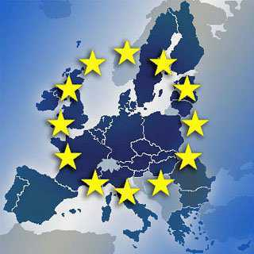
В сучасних умовах в світі нараховується майже два десятки міжнародних економічних об'єднань інтеграційного типу. Одним з найбільш розвинутих щодо глибини інтеграційного процесу є Європейський Союз, який утворився на основі трьох інтеграційних об'єднань - Європейського об'єднання вугілля та сталі, Європейського співтовариства по атомній енергії, Європейського економічного співтовариства.

Slide 3

Європейське об'єднання вугілля та сталі було створено в 1952 році у вигляді спільного ринку вугілля, залізної руди і статі. До складу цього об'єднання увійшли ФРН, Франція, Бельгія, Нідерланди, Люксембург, Італія.
Вони підписали угоду, якою відмінялися митні податки та кількісні обмеження імпорту й експорту між учасниками об'єднання і запроваджувалися єдині митні тарифи на імпорт вугілля і сталі з третіх країн.

Slide 4
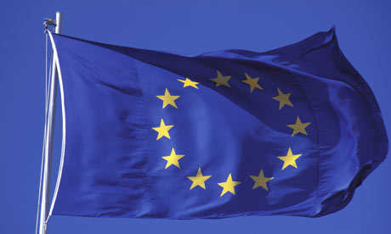
Європейське економічне співтовариство ("Спільний ринок") було створене в 1957 році в результаті підписання Римського договору. До його складу увійшли ті же країни, що входили в Європейське об'єднання вугілля і сталі. Основною метою створення цього об'єднання було:
зняття торгових обмежень між країнами-членами;
встановлення єдиного спільного тарифу в торгівлі з третіми країнами;
забезпечення вільного переміщення капіталів, послуг і робочої сили;
4) узгодження і проведення єдиної політики в галузі сільського господарства, транспорту і енергетики;
5) уніфікація податків;
6) створення валютного союзу.

Slide 5
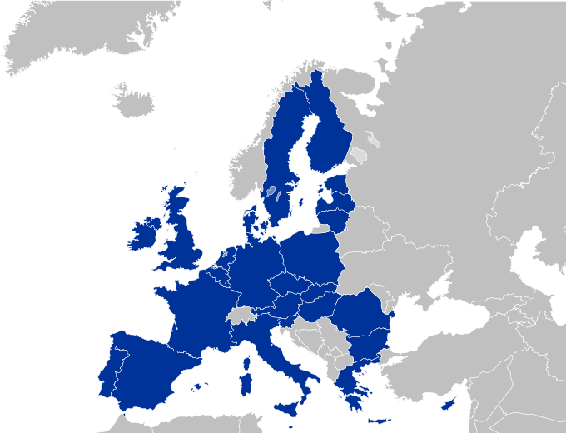
Європейське співтовариство по атомній енергії було утворене в 1958 році вже згадуваними нами шістьма європейськими країнам
Його метою були: контроль за використанням матеріалів, щ розщеплюються; проведення дослідних робіт; обмін технічно інформацією; спільне будівництво підприємств атомної енергетики і т. ін.

Slide 6
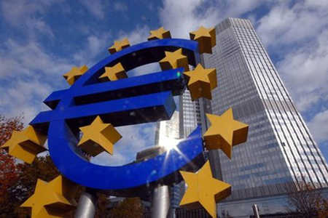
Західноєвропейська інтеграція в процесі свого розвитку пройшла декілька основних етапів: етап зони вільної торгівлі, етап митного союзу, етап спільного ринку і етап економічного союзу, який розпочався в 1993 році і триває по сьогодні. Кожен із названих етапів західноєвропейської інтеграції характеризувався певними особливостями.
На етапі зони вільної торгівлі (1958-1968 pp.) у відповідності з Римським договором були відмінені митні податки та кількісні обмеження на взаємну торгівлю, встановлений єдиний спільний митний тариф і запроваджена загальна митна політика стосовно третіх країн.

Slide 7
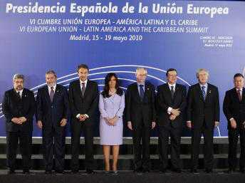
На етапі спільного ринку (1987-1992 pp.) були ліквідовані залишки перешкод та обмежень на шляху переміщення товарів, послуг, капіталу і робочої сили. Крім того, країни домовилися про те, що надалі будуть відмінені прикордонні митні пости і паспортний контроль, подолані відмінності у стандартах, здійснені заходи по взаємному визнанню освітніх сертифікатів, забезпечені рівні права всім виробникам об'єднання при державних закупівлях продукції, подолані відмінності в системі оподаткування.

Slide 8
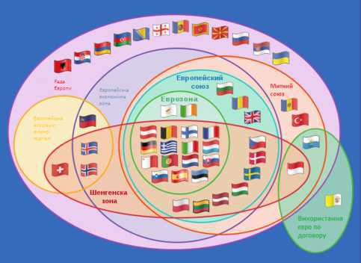
На етапі економічного союзу (з 1993 року і по сьогодні) відбувається інтенсивний розвиток валютного союзу і посилення політичної інтеграції. Хоча офіційно назву "Економічний союз" європейське інтеграційне об'єднання одержало з 1 листопада 1993 року, тобто після ратифікації країнами-учасницями Маастріхтських угод, окремі вчені датою започаткування економічного союзу вважають початок 90-х років, коли були підписані Маастріхтські угоди.

Slide 9
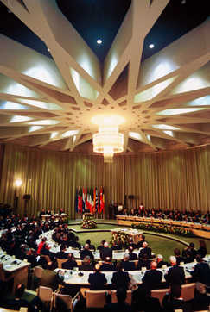
Згідно з Маастріхтським договором в Європейському союзі вводиться єдина валюта євро і створюється єдиний центр по формуванню валютної і грошово-кредитної політики в складі Центрального банку і Європейської системи центральних банків на зразок Федеральної резервної системи США. Сьогодні членами ЄС є 15 країн: Австрія, Бельгія, Великобританія, Німеччина, Греція, Данія, Ірландія, Іспанія, Італія, Люксембург, Нідерланди, Португалія, Фінляндія, Франція, Швеція.

Slide 10
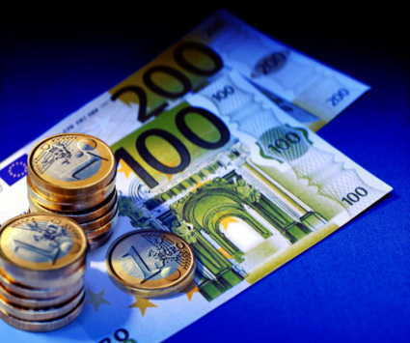
Зрозуміло, що найважливішим досягненням європейської інтеграції на етапі економічного союзу буде введення єдиної валюти євро. Запровадження спільної валюти підведе єдину базу під існуючі в ЄС єдині ринки товарів, послуг, капіталу і робочої сили і завершить створення валютно-економічного союзу. Функціонування ЄС базується на політико-правовій системі управління, яка включає в себе наднаціональні та національно-державні органи регулювання. До основних правових структур ЄС відносяться Рада міністрів, Комісія ЄС, Європейський парламент, Суд ЄС.
Функціонування ЄС базується на політико-правовій системі управління, яка включає в себе наднаціональні та національно-державні органи регулювання. До основних правових структур ЄС відносяться Рада міністрів, Комісія ЄС, Європейський парламент, Суд ЄС.

Slide 11
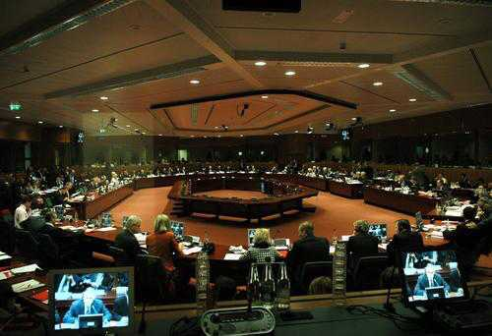
Рада міністрів ЄС є головним міжурядовим органом, до складу якого входять міністри закордонних справ, фінансів, економіки, сільського господарства, транспорту і ін. Рада міністрів засідає по мірі необхідності і вирішує більшість питань простою більшістю голосів. Окремі питання (наприклад, оподаткування) вимагають стопроцентної згоди учасників. Рада міністрів виступає законодавчим органом ЄС і відіграє головну роль в системі влади.
Європейська рада являє собою директивний орган ЄС, який збирається на засідання, як правило, двічі на рік у складі глав держав та урядів-учасниць і голови Комісії ЄС. Європейська рада приймає рішення з таких питань як прийняття нових членів, створення європейської валютної системи, реформа єдиної сільськогосподарської політики, відношення з третіми країнами, виборну Європарламент тощо. Рішення Європейської ради є обов'язковими для виконання всіма іншими органами ЄС. Головою Європейської ради є глава держави або уряду однієї з країн-учасниць, який змінюється через кожні 6 місяців.

Slide 12
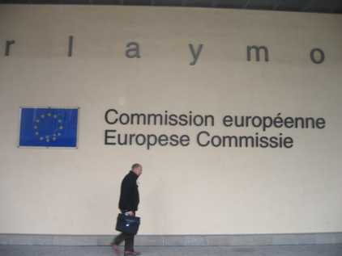
Комісія ЄС являє собою наддержавний виконавчий орган ЄС Складається з призначених урядами країн-учасниць персонально на п'ять років. Члени Комісії не можуть одержувати які-небудь інструкції від своїх урядів і зобов'язані діяти в інтересах співтовариства в цілому. Голова Комісії призначається за домовленістю між урядами країн ЄС і за згодою Європейського парламенту на 5 років.
Комісія здійснює керівництво повсякденною діяльністю ЄС, готує пропозиції для розгляду на засіданні Ради міністрів, здійснює контроль за виконанням рішень Ради міністрів національними урядами. Комісія ЄС здійснює всі відносини від імені ЄС з третіми країнами, контролює здійснення єдиної політики ЄС стосовно третіх країн.

Slide 13
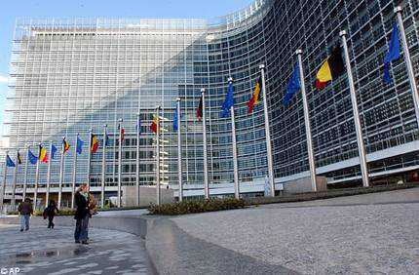
Європейський парламент є представницьким і контролюючим органом ЄС. З моменту створення Європейського економічного співтовариства, тобто з 1957 року і до 1979 року депутати делегувалися до складу Європейського парламенту національними парламентами.
З 1979 року депутати Європарламенту обираються прямим голосуванням у всіх країнах-членах строком на 5 років. Парламент приймає рішення спільно з Радою міністрів з питань внутрішнього ринку, прийняття бюджету, прийняття нових членів, заключення угод про асоціації з країнами, що розвиваються, та співробітництво з країнами з перехідною економікою.

Slide 14
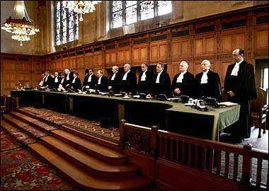
Суд ЄС являє собою верховну судову інстанцією ЄС. Він забезпечує дотримання законності, виконання угод і реалізацію принципів ЄС. До складу Суду ЄС входять по одному судді від кожної держави-члена (після останнього розширення – 27), яким допомагають вісім генеральних адвокатів.
Суддів і адвокатів призначають за загальної згоди держав-членів на шестирічний термін. Суд може засідати в палатах або збиратися на пленарні засідання для розгляду особливо важливих чи складних справ та на вимогу держав-членів.
Він виконує дві основні функції:
перевіряє на відповідність договорам документи, видані європейськими інституціями та урядами;
тлумачить право Спільноти на запит національних судів.

Slide 15
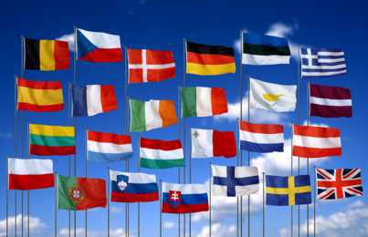
Крім названих, існують й інші владні і консультативні органи, а також допоміжні установи, які необхідні для нормального функціонування ЄС. Правовою основою діяльності ЄС і всіх його органів виступають міждержавні угоди про створення та функціонування ЄС. Вони підлягають однаковому витлумаченню і застосуванню всіма країнами-учасницями і підпадають під юрисдикцію Суду ЄС. Названі угоди становлять собою своєрідну конституцію ЄС, тобто первинне законодавство.
Похідним законодавством виступають регламенти, директиви, рішення, рекомендації. Регламенти за своїм статусом стоять вище національних законів країн-членів ЄС і набувають на територіях цих країн силу закону. Директиви являють собою законодавчі акти, що містять загальні положення, які конкретизуються в спеціальних постановах країн-учасниць ЄС. Рішення стосуються конкретних країн, підприємств або навіть окремих осіб, яким вони адресовані. Рекомендації не є обов'язковими до виконання, але вони служать орієнтиром для національних урядів.

Slide 16
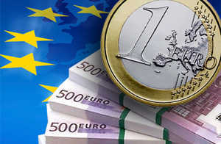
Європейський союз має власні фінансові кошти, тобто свій власний бюджет, який визначається Радою міністрів і Європарламентом та затверджується останнім. Приблизно дві третини видатків з бюджету ЄС використовується на реалізацію єдиної аграрної політики. В її основі лежить субсидування внутрішніх та експортних цін.
Завдяки єдиній аграрній політиці ЄС перетворився у другого після США світового експортера сільськогосподарської продукції. Єдина аграрна політика включає в себе такі елементи: - єдині ціни на сільськогосподарську продукцію всередині ЄС і єдиний механізм їх підтримання; - вільна торгівля сільськогосподарською продукцією, відсутність тарифних і кількісних обмежень всередині ЄС та єдині правила зовнішньої торгівлі сільськогосподарською продукцією і єдині митні тарифи на торгівлю нею з третіми країнами; - єдине фінансування сільського господарства через Європейський фонд орієнтації і гарантії сільського господарства.

Slide 17
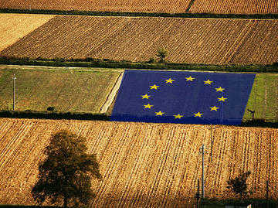
Єдина аграрна політика дозволяє країнам ЄС продавати свою сільськогосподарську продукцію за цінами значно вищими за середньосвітові. Це перевищення інколи становить 30% і навіть більше.
Частина сільського господарства в ВВП ЄС складає майже 3%, на сектор припадає 6% зайнятого роботоздатного населення ЄС. Сільське господарство являє собою економічний сектор, де процес європейської інтеграції є найбільш розвиненим.
В результаті здійснення узгодженої аграрної політики всі країни ЄС отримали можливість продавати свою продукцію за цінами, значно вищими за середньосвітові, в окремих випадках на 30% і більше. Єдина політика забезпечує абсолютний пріоритет закупок сільськогосподарської продукції у фермерів країн ЄС перед імпортом.

Slide 18
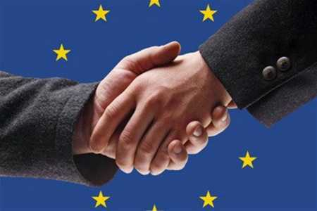
Поряд з ЄС в Європі з 1960 року існує ще одна організація - Європейська асоціація вільної торгівлі. Вона становить собою торгово-економічне об'єднання, створене за ініціативи Великобританії, у відповідь на створення Європейського економічного співтовариства.
До Європейської асоціації вільної торгівлі в різний час входили Австрія, Великобританія, Португалія, Швеція, Фінляндія, Данія, однак в той чи інший період вони залишили це об'єднання. В даний час членами Європейської асоціації вільної торгівлі є Ісландія, Норвегія, Швейцарія і Ліхтенштейн.

Slide 19

Думається, що після того, як вступить в силу угода про єдиний економічний простір між 15 країнами ЄС і трьома країнами Європейської асоціації вільної торгівлі (Ісландією, Норвегією і Ліхтенштейном) остання, очевидно припинить своє існування.
Близькою до ЄС по формі, глибині і масштабах інтеграційних процесів в свій час була Рада Економічної Взаємодопомоги, до складу якої входило десять країн Східної Європи, Азії та Америки - Болгарія, Угорщина, В'єтнам, Німецька Демократична Республіка, Куба, Монголія, Польща, Румунія, СРСР і Чехословаччина. Вона була створена в 1949 році й проіснувала до кінця 80-х років.

Slide 20
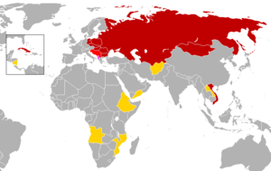
Після припинення існування Ради Економічної Взаємодопомоги колишні її учасники прагнуть приєднатися до вже існуючих інтеграційних об'єднань або ж намагаються створити нові. Країни Східної Європи, в тому числі окремі республіки колишнього СРСР (Україна, Росія, країни Балтії) орієнтуються на членство в ЄС.
Однак поки що в цих країнах відсутні необхідні для приєднання до ЄС економічні та соціальні передумови. Та й політика ЄС щодо прийняття нових членів далеко неоднакова. ЄС віддає перевагу країнам Східної Європи. Що стосується країн СНД, то відносини з ними розвиваються в рамках звичайних угод про співробітництво. Для них процес зближення з ЄС буде досить тривалим, важким і суперечливим.

Slide 21
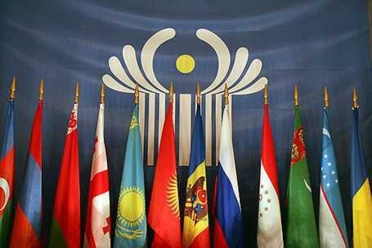
Відсутність активних інтеграційних процесів з ЄС країни колишнього СРСР намагаються компенсувати за рахунок поглиблення взаємних зв'язків. Прикладом такого намагання може бути створення Співдружності Незалежних Держав (СНД). Угоду про утворення СНД було підписано в 1991 році. В 1992 році прийнято Статут СНД. Членам
Співдружності стали 12 країн. Основними цілями діяльності СНД є: здійснення співробітництва в політичній, економічній екологічній, гуманітарній та культурній галузях; сприяння всебічному і збалансованому економічному т соціальному розвитку держав-членів в рамках спільно економічного простору, а також міждержавному співробітництву та інтеграції. Керівними органами СНД є Рада глав держав (найвищий орган) Рада глав урядів, Рада міністрів закордонних справ, Координаційно консультативний комітет, Рада міністрів оборони, Штаб п координуванню військового співробітництва країн-членів, Рада командуючих прикордонними військами, Економічний суд, Міждержавний банк, Комісія з прав людини, Міжпарламентська асамблея, Виконавчий секретаріат.

Slide 22
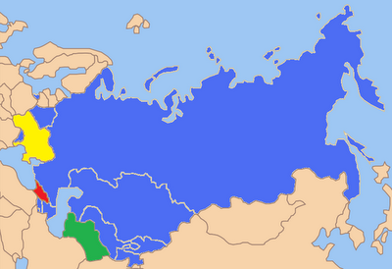
В межах СНД відбувається посилення односторонньої та взаємної залежності країн. Перша тенденція чітко простежується у взаємовідносинах між Україною і Росією. Якщо в 1990 році в українській торгівлі з країнами СНД на Росію припадало 73,4%, то в 1998 році -82,4%. В господарських зв'язках Росії з країнами СНД питома вага України, навпаки, зменшилась з 42,6% до 35,0%.
Друга тенденція, яка свідчить про регіоналізацію економічного простору країн СНД, найбільш повно проявляється в оформленні політико-організаційних утворень, до складу яких входять окремі країни. На сьогодні таких утворень чотири: Союз Білорусі та Росії; об'єднання Білорусі, Казахстану, Киргизії та Росії; неформальне об'єднання Грузії, України, Азербайджану, Узбекистану і Молдови; об’єднання Казахстану, Киргизії та Узбекистану.

Slide 23
Зростання кількості регіональних об'єднань в рамках СНД пояснюється тим, що, ставши на шлях незалежності, колишні республіки СРСР наштовхнулись на неоднакові проблеми. А тому й групуються в залежності від того, які цілі ставить сьогодні перед собою кожній з країн-учасниць. Слід мати на увазі, що в межах СНД як і в світовому господарстві, економічна інтеграція здійснюється на двох рівнях: на рівні країн в цілому (макрорівні) і на рівні господарюючих суб'єктів (мікрорівні). Незважаючи на певні напрацювання щодо зміцнення та поглиблення взаємозв'язків між країнами - членами, інтеграційні процеси в СНД поки що розвиваються вкрай повільно. Головна перешкода на шляху економічного зближення в СНД на даному етапі - це відмінності в рівнях реформування економіки в окремих країнах. Крім того, розвитку інтеграційних процесів перешкоджають певні політичні сили, які помилково вважають, що їхні держави зможуть без створення необхідних передумов стрибнути в ЄС або інше престижне інтеграційне об'єднання.

Slide 24
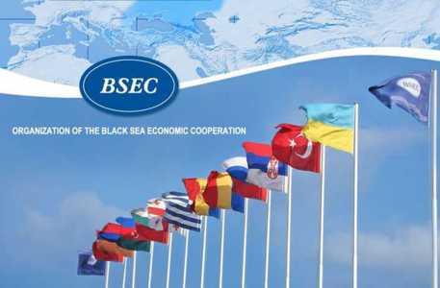
Прикладом пошуку шляхів активізації та розвитку загальноєвропейської інтеграції можна назвати Чорноморське економічне співробітництво (ЧЕС). Воно було створене в 1992 році. Його членами є Азербайджан, Албанія, Болгарія, Вірменія, Греція, Грузія, Молдова, Росія, Румунія, Турція, Україна.
Країни-члени задекларували такі основні цілі ЧЕС: перетворення Чорного моря в море миру, стабільності та розквіту шляхом розвитку дружніх і добросусідських відносин; розвиток економічного співробітництва між державами - учасниками на основі принципів хельсинського Заключного акту і рішень, що містяться в наступних документах Організації по безпеці і співробітництву в Європі (ОБСЄ); поліпшення умов для підприємницької діяльності і стимулювання індивідуальних та колективних ініціатив підприємств і фірм. Керівними органами ЧЕС задекларовані: сесія (зустріч) міністрів закордонних справ, голова сесії, Рада ЧЕС, Парламентська асамблея ЧЕС (ПАЧЕС), Чорноморський банк торгівлі і розвитку, зустріч найвищих посадових осіб, Робочі групи, секретаріат, Чорноморський координаційних центр обміну статистичними даними і економічною інформацією.

Slide 25
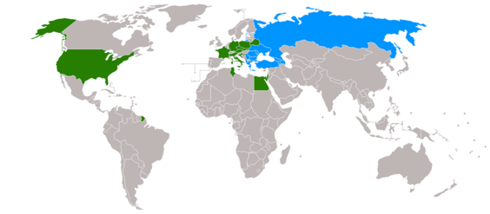
Співробітництво здійснюється в галузі транспорту і комунікацій, обміну економічною та комерційною інформацією, стандартизації та сертифікації продукції, енергетики, видобування і обробки мінеральних сировинних матеріалів, АПК, охорони здоров'я, науки і техніки, туризму.
Бюджет ЧЕС утворюється за рахунок внесків держав-учасниць. Країна, в якій відбуваються зустрічі міністрів закордонних справ та засідання допоміжних органів, несе витрати на їх організацію. Отже, європейські інтеграційні процеси в наш час досить вагомі. Вони, можна сказати, не мають собі рівних.

